Slide 1
Enkät om SPF Seniorernas arbete med att motverka ofrivillig ensamhet och isolering bland äldre personer
den 17 augusti 2022

Slide 2
512
Totalt antal svar
Skapad: den 28 april 2022
Fullständiga svar: 512

Slide 3
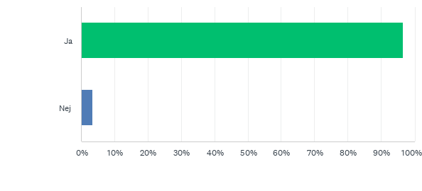
F2: Är du med i styrelsen?
Svarade: 512 Hoppade över: 0

Slide 4
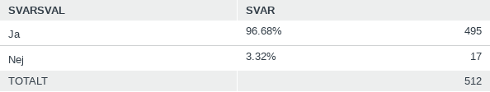
F2: Är du med i styrelsen?
Svarade: 512 Hoppade över: 0

Slide 5
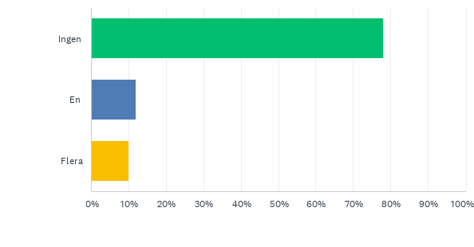
F3: Hur många ambassadörer inom Inte ensam projektet har ni utbildade i din förening?
Svarade: 512 Hoppade över: 0

Slide 6
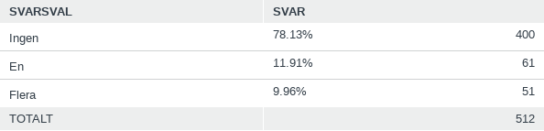
F3: Hur många ambassadörer inom Inte ensam projektet har ni utbildade i din förening?
Svarade: 512 Hoppade över: 0

Slide 7
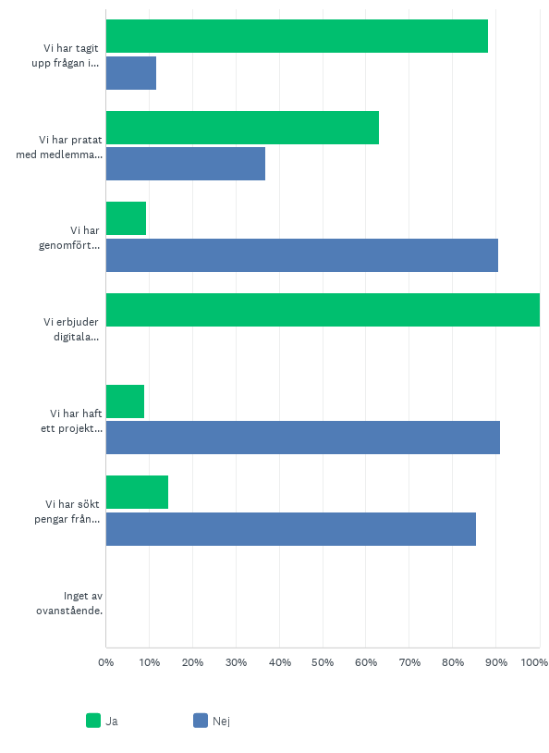
F4: Vad av nedanstående gör er förening för att motverka ofrivillig ensamhet och isolering av äldre? (flera svar möjliga)?
Svarade: 462 Hoppade över: 50

Slide 8
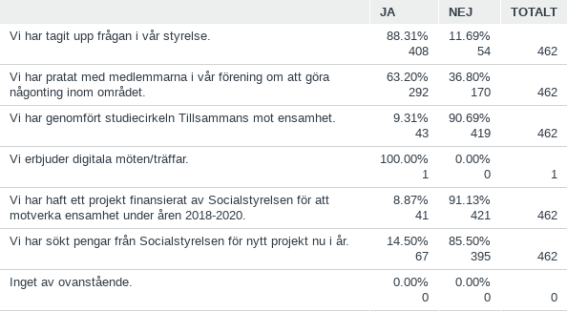
F4: Vad av nedanstående gör er förening för att motverka ofrivillig ensamhet och isolering av äldre? (flera svar möjliga)?
Svarade: 462 Hoppade över: 50

Slide 9
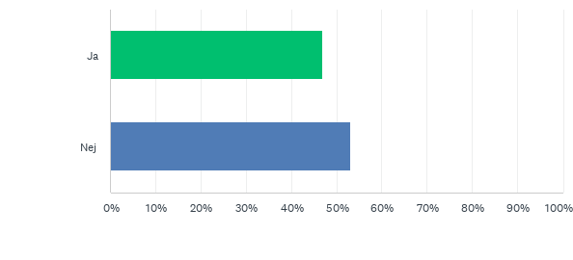
F5: Vi samarbetar med annan seniorförening, kommunen, studieförbund eller ideell förening.
Svarade: 462 Hoppade över: 50

Slide 10
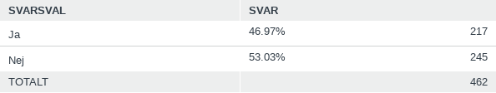
F5: Vi samarbetar med annan seniorförening, kommunen, studieförbund eller ideell förening.
Svarade: 462 Hoppade över: 50

Slide 11
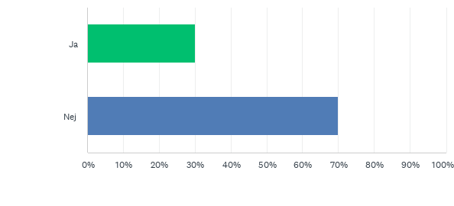
F6: Vi har arrangerat telefonrundringning, erbjudit fika vän eller samtalsgrupp.
Svarade: 462 Hoppade över: 50

Slide 12
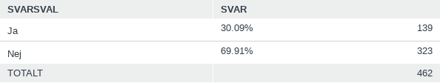
F6: Vi har arrangerat telefonrundringning, erbjudit fika vän eller samtalsgrupp.
Svarade: 462 Hoppade över: 50

Slide 13
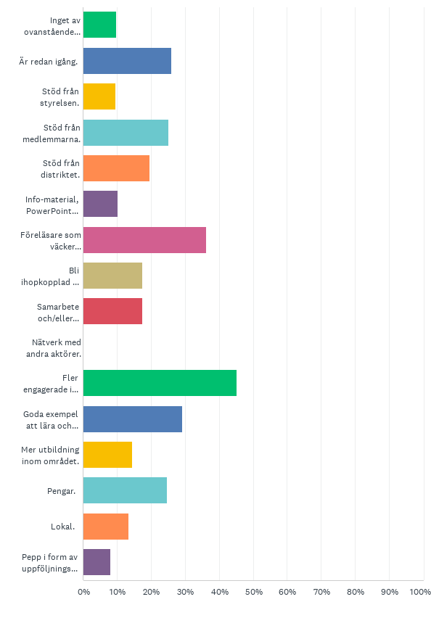
F9: Vad behöver ni för att komma i gång eller vidare med arbetet mot ofrivillig ensamhet? (Flera svar möjliga)
Svarade: 447 Hoppade över: 65

Slide 14
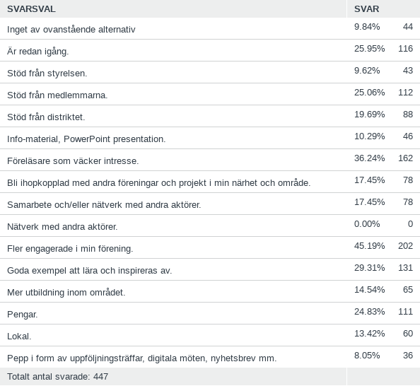
F9: Vad behöver ni för att komma i gång eller vidare med arbetet mot ofrivillig ensamhet? (Flera svar möjliga)
Svarade: 447 Hoppade över: 65

Slide 15
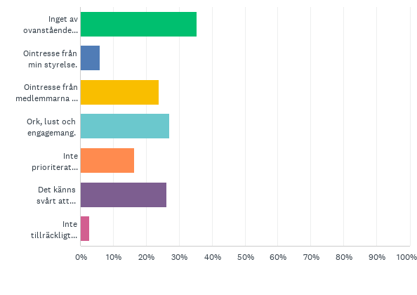
F10: Vad är det största hindret att komma i gång eller vidare? (Flera svar möjliga)
Svarade: 442 Hoppade över: 70

Slide 16
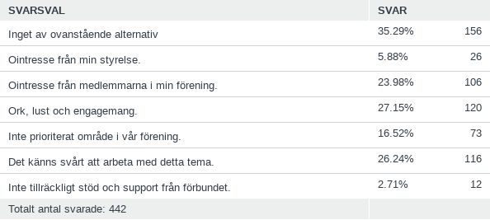
F10: Vad är det största hindret att komma i gång eller vidare? (Flera svar möjliga)
Svarade: 442 Hoppade över: 70

Slide 17
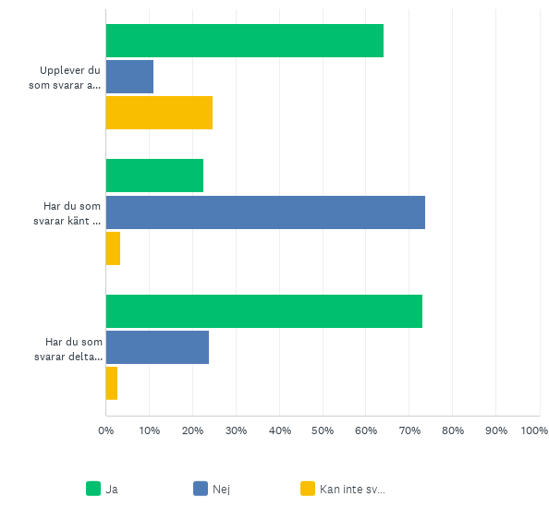
F11: Vi vill också ställa några frågor kring våra medlemmars ensamhet under pandemin.
Svarade: 429 Hoppade över: 83

Slide 18
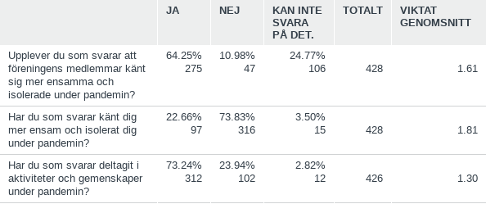
F11: Vi vill också ställa några frågor kring våra medlemmars ensamhet under pandemin.
Svarade: 429 Hoppade över: 83

Slide 19
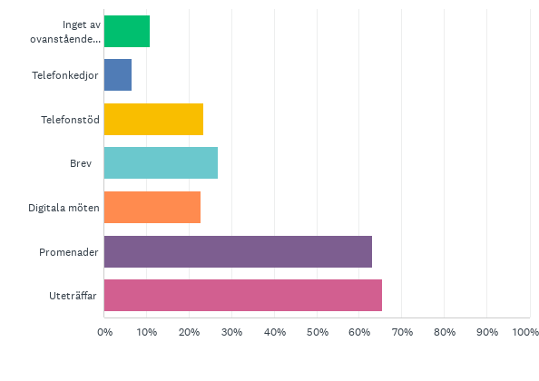
F12: Vilka aktiviteter och gemenskap har er förening erbjudit under pandemin? (Flera svar möjliga)
Svarade: 429 Hoppade över: 83

Slide 20
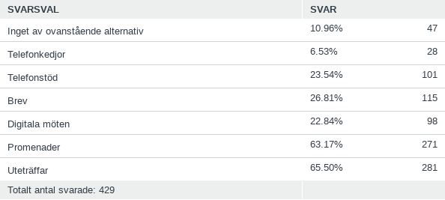
F12: Vilka aktiviteter och gemenskap har er förening erbjudit under pandemin? (Flera svar möjliga)
Svarade: 429 Hoppade över: 83

